Slide 1
CÓDIGO EN VISUAL STUDIO

Slide 2
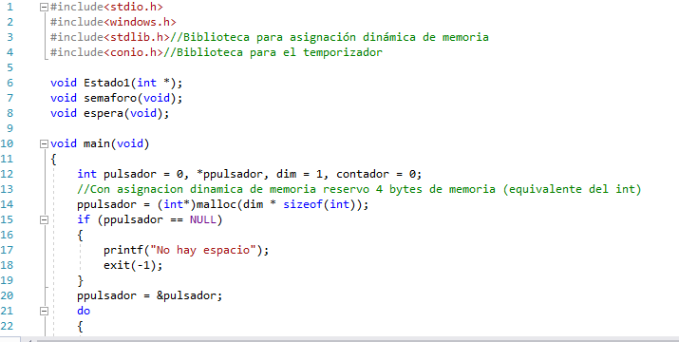

Slide 3
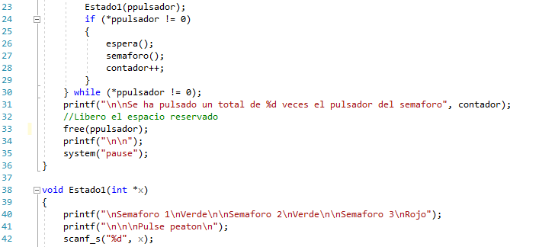

Slide 4
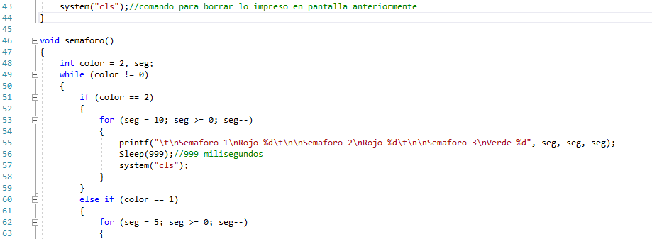

Slide 5
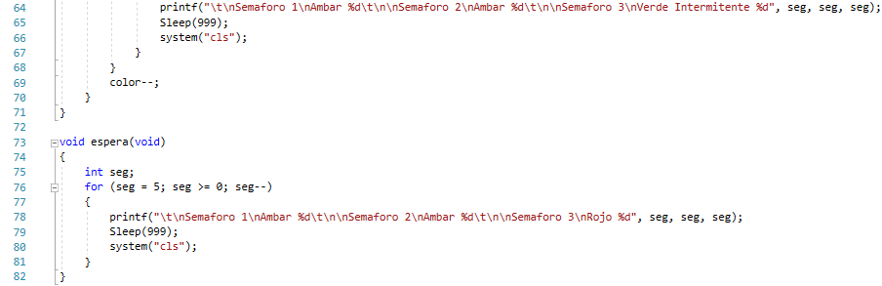

Slide 6

BIBLIOTECAS

Slide 7

LLAMADAS A LA FUNCIÓN

Slide 8
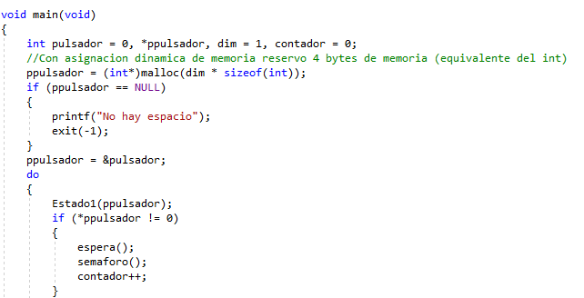
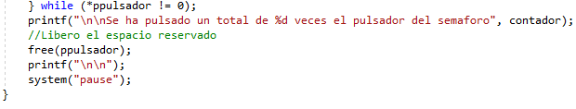
MAIN

Slide 9
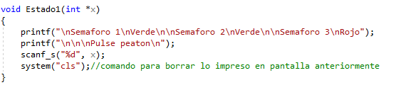
FUNCIÓN ESTADO1

Slide 10
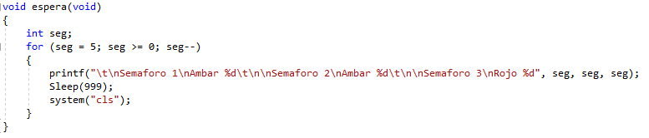
FUNCIÓN ESPERA

Slide 11
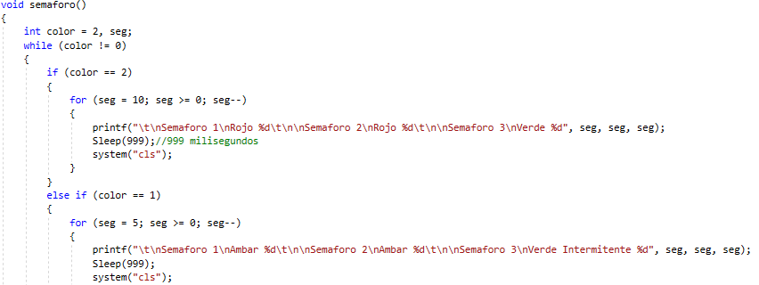

FUNCIÓN SEMÁFORO

Slide 12
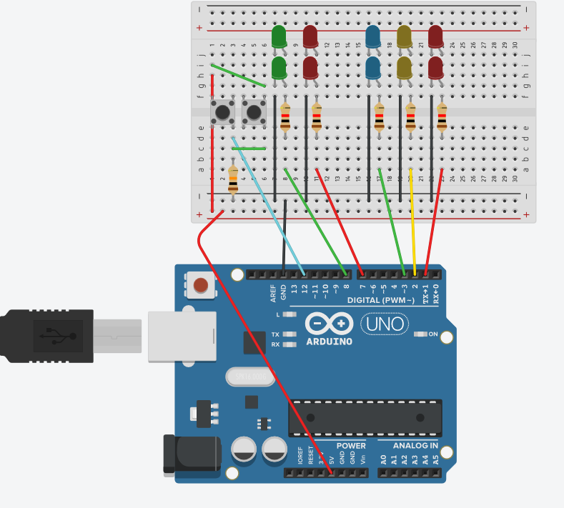
MONTAJE

Slide 13
CODIGO EN ARDUINO
#include <Arduino.h>
#include <Wire.h>
#include <SoftwareSerial.h>
double angle_rad = PI/180.0;
double angle_deg = 180.0/PI;
void Normal();
double tiempo;
double tiempoactual;
double Intervalo;
double Pulsador1;
double currentTime = 0;
double lastTime = 0;
void Pasopeatones1();
void Normal()
{
tiempo = currentTime;
while(!((tiempo) > ((tiempoactual) + (Intervalo))))
{
_loop();
digitalWrite(1,1);
digitalWrite(2,0);
digitalWrite(3,0);
tiempo = currentTime;
if(digitalRead(12)){
Pulsador1 = 1;
}
}
while(!((tiempo) > ((tiempoactual) + ((2) * (Intervalo)))))
{
_loop();
digitalWrite(1,0);
digitalWrite(2,0);
digitalWrite(3,1);
tiempo = currentTime;
if(digitalRead(12)){
Pulsador1 = 1;
}
}
while(!((tiempo) > ((tiempoactual) + ((3) * (Intervalo)))))
{
_loop();
digitalWrite(1,0);
digitalWrite(2,1);
digitalWrite(3,0);
tiempo = currentTime;
if(digitalRead(12)){
Pulsador1 = 1;
}
}
tiempoactual = currentTime;
}

Slide 14
CODIGO EN ARDUINO
void Pasopeatones1()
{
tiempo = currentTime;
while(!((tiempo) > ((tiempoactual) + (Intervalo))))
{
_loop();
digitalWrite(1,1);
digitalWrite(2,0);
digitalWrite(3,0);
digitalWrite(7,0);
digitalWrite(8,1);
tiempo = currentTime;
}
digitalWrite(7,1);
digitalWrite(8,0);
while(!((tiempo) > ((tiempoactual) + ((2) * (Intervalo)))))
{
_loop();
digitalWrite(1,0);
digitalWrite(2,0);
digitalWrite(3,1);
tiempo = currentTime;
}
while(!((tiempo) > ((tiempoactual) + ((3) * (Intervalo)))))
{
_loop();
digitalWrite(1,0);
digitalWrite(2,1);
digitalWrite(3,0);
tiempo = currentTime;
}
tiempoactual = currentTime;
}
void setup(){
pinMode(1,OUTPUT);
pinMode(2,OUTPUT);
pinMode(3,OUTPUT);
pinMode(12,INPUT);
pinMode(7,OUTPUT);
pinMode(8,OUTPUT);
lastTime = millis()/1000.0;
Intervalo = 5;
tiempoactual = 0;
digitalWrite(7,1);
digitalWrite(8,0);
}

Slide 15
CODIGO EN ARDUINO
void loop(){
Normal();
if(digitalRead(12)){
Pulsador1 = 1;
}
if(((Pulsador1)==(1))){
Pasopeatones1();
}
Pulsador1 = 0;
_loop();
}
void _delay(float seconds){
long endTime = millis() + seconds * 1000;
while(millis() < endTime)_loop();
}
void _loop(){
currentTime = millis()/1000.0 - lastTime;
}

